Slide 1
OPISKELIJOIDEN TUKEMINEN HANKKEIDEN VOIMIN
Villa Elba
15.9.2026

Slide 2

Ota haltuun
Hankkeen toteutusaika:
1.3.2025 - 30.8.2027
Hankkeen päätoteuttaja: Kpedu
Osatoteuttaja: Nuorten ystävät ry Oulu
Rahoittajat:ESR
Keski-Pohjanmaan ammattiopisto
Maarika Piispanen, nepsyohjaaja, Kokkola, 040359 6217
Mari Kurikkala, jalkautuva nepsyohjaaja, Kannus, 040 359 6285
Anne Eteläaho, projektipäällikkö, 044 72 50106
Nuorten Ystävät
Työnantajakoordinaattori Johanna Kaunisvesi 050 4355157
Työhönvalmentaja Tuija Carlsson 050 477 1319
https://www.kpedu.fi/kpedu/projektitoiminta-hankkeet/projektit/projektiarkisto/ota-haltuun

Slide 3
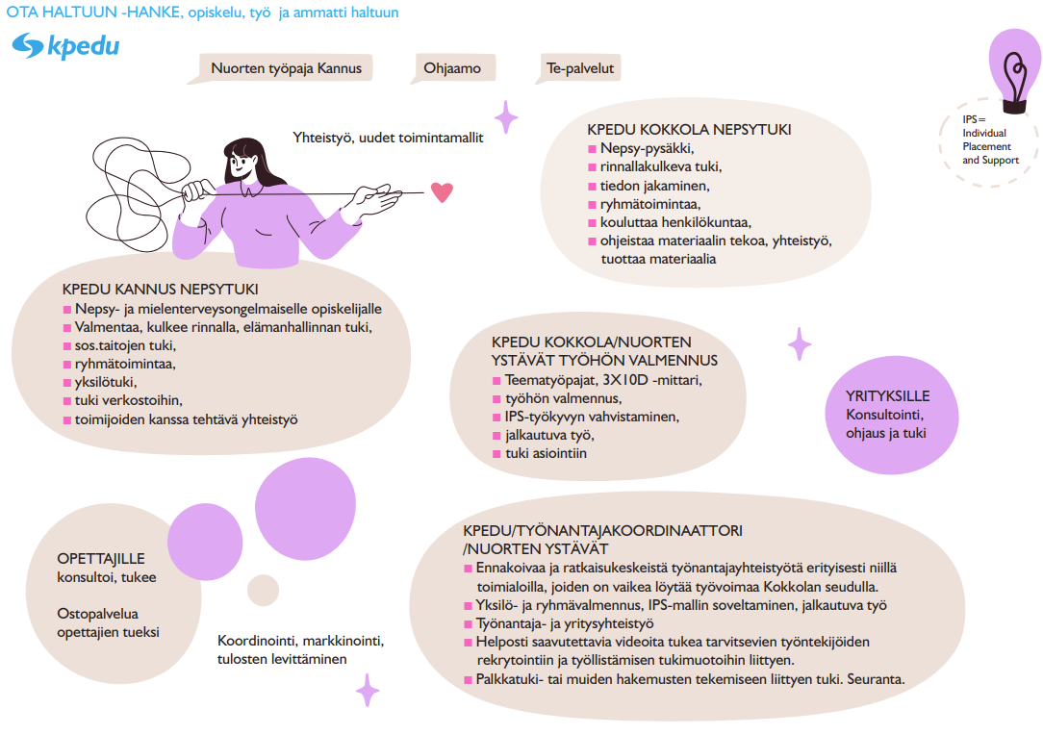

Slide 4



Slide 5
Ota haltuun –hanke / Maarika Piispanen
Tavoite 1.
Tavoitteena on tehostetusti ja rinnalla kulkien ja vahvasti verkostoja hyödyntäen tukea niitä opiskelijoita, joilla on neuropsykiatrisiin häiriöihin ja mielenterveysongelmiin liittyviä vaikeuksia ja ne vaikeuttavat opintojen suorittamista.
Tavoite 2.
Nepsy-painotteisen ryhmätoiminnan järjestämistä opintoihin poluttamisen ja opinnoista eteenpäin poluttamisen tukena yhteistyössä toimijoiden kanssa kuntouttavia ja yhteisöllisiä keinoja hyödyntäen.
Tavoite 3.
Tiedon lisääminen ja avun hakemisen kynnyksen madaltaminen. Tietoa opettajille, ohjaajille ja työpaikkaohjaajille neuropsykiatrisiin häiriöihin ja mielenterveysongelmiin liittyvistä vaikeuksista ja keinoista tukea heitä saavuttamaan tutkinto ja työ. Keinoja tuottaa saavutettavaa, monikanavaista oppimateriaalia, niin että se palvelee kohderyhmää ajasta ja paikasta riippumatta. Tietoa opiskelijoille tukipalveluista.
Ks. seuraava kuva

Slide 6
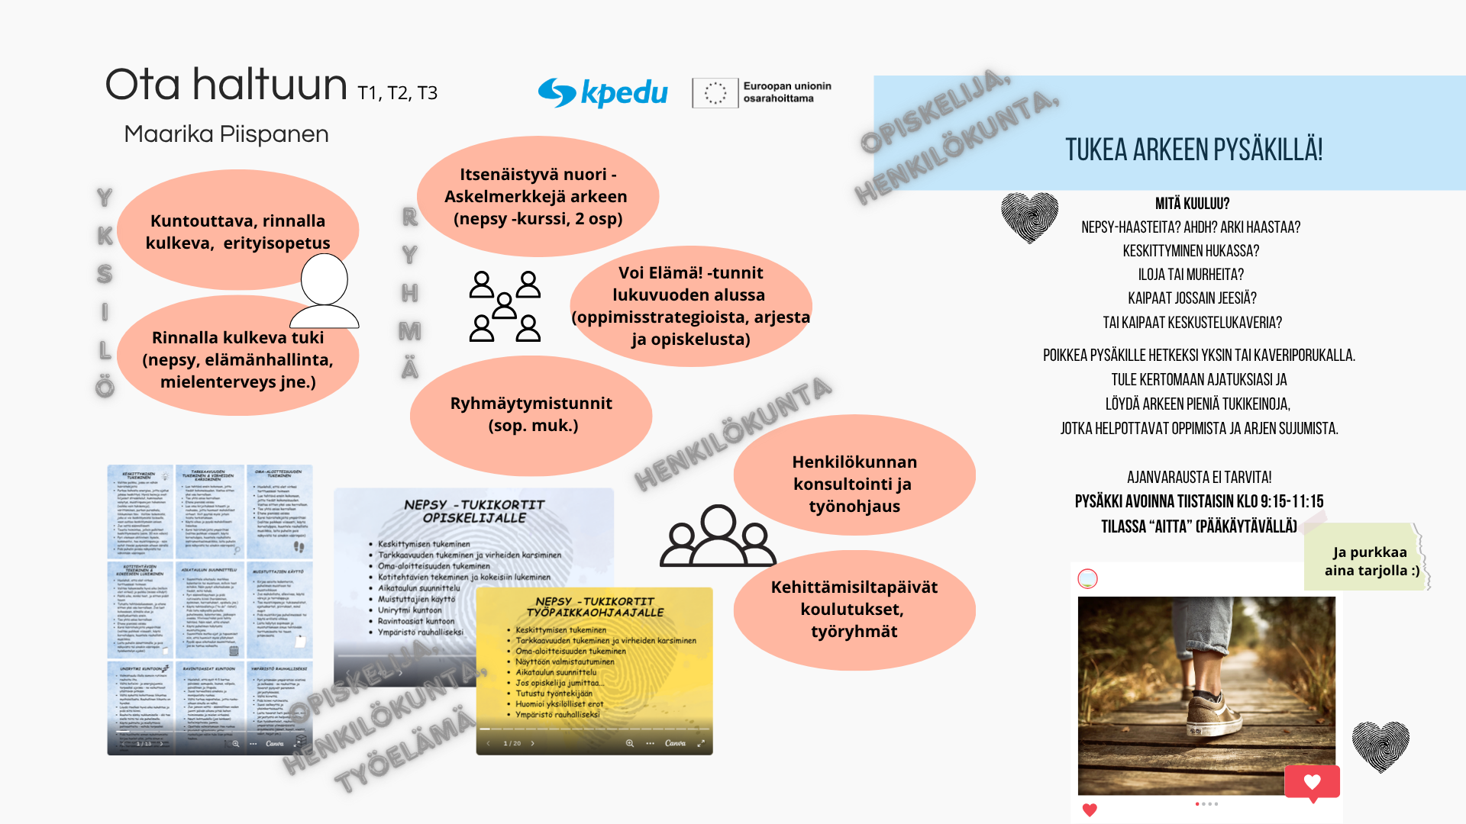
Tutustu opiskelijan polkuun
tästä

Slide 7
Webinaarit & Diaesitykset:
Hankkeen sivulta (Kpedu, Ota haltuun) löytyy
diaesitys nepsy -nuoren erityispiirteisiin ja tukikeinoihin liittyen.
diaesitys Pysäkki -toiminnasta
webinaari työpaikkaohjaajille nuoren työntekijän kohtaamisesta:
Nepsy –nuori, uhka vai mahdollisuus? Webinaarissa sivutaan myös opiskelijoiden haasteita, kuten nepsy -haasteiden vaikutuksia työelämään ja tukikeinoja työelämään perehdyttämiseen.

Slide 8
Jalkautuva nepsyohjaaja Kannus
"Monimutkaisuuksien ja haasteiden asiantuntija"

Slide 9
Jalkautuva nepsyohjaus Kannus
Tavoite 1:Neuropsykiatrisista haasteista ja mielenterveyshäiriöistä kärsivien nuorten tukeminen rinnalla kulkien ja verkostoja hyödyntäen
Yksilötyö
Yhteensä tavoitettu 43 opiskelijaa, joista pidempikestoisessa ohjauksessa eli yksilöasiakkaana on tällä hetkellä 15 opiskelijaa.
Herättelyä kouluun viestillä, puhelimella tai menemällä opiskelijan oven taakse
Opiskeluissa tukemista; to do-listat ja erilaisia suunnitelmia/kalenterointia opiskelijan kanssa opintojen etenemisestä, kontaktointia opettajiin, tehtävien tekemistä varten koulun läppärin/työhuoneen lainaamista, tehtävien tekemistä yhdessä ohjatusti
Kokeissa avustaminen; pienryhmien mahdollistamista koetilanteissa, koekysymysten lukemista ääneen, koevastausten antamista/täydentämistä suullisesti
Opiskelijoiden muistuttelemista koulutehtävistä, kokeista, poikkeavista koulupäivistä, tapaamisista koulussa tai koulun ulkopuolella
Opiskeluhuollon työntekijöille tapaamisaikojen varaamista ohjatusti yhdessä opiskelijan kanssa, lääkärinaikojen varaamista (ei opiskeluhuolto), psyk.palveluaikojen varaamista (ei psyykkari)
ATR- ja verkostopalaverien järjestämistä opiskelijan/huoltajien luvalla.

Slide 10
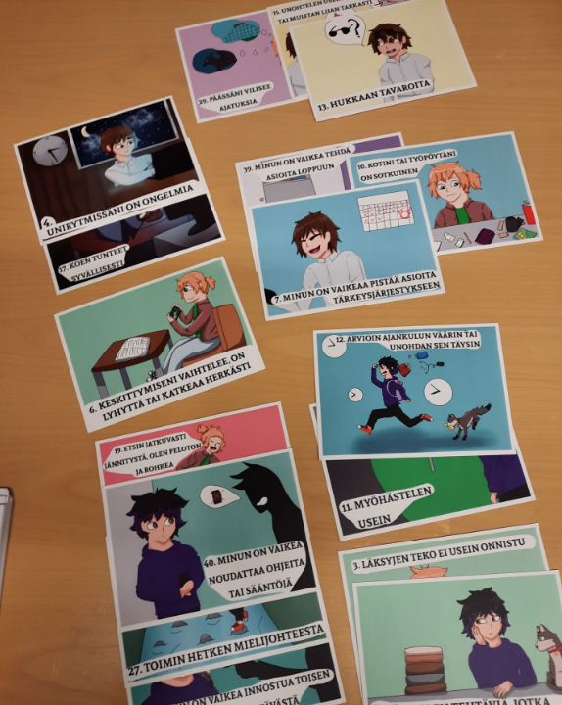
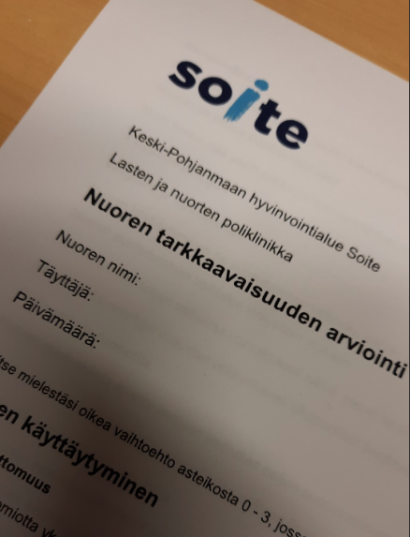
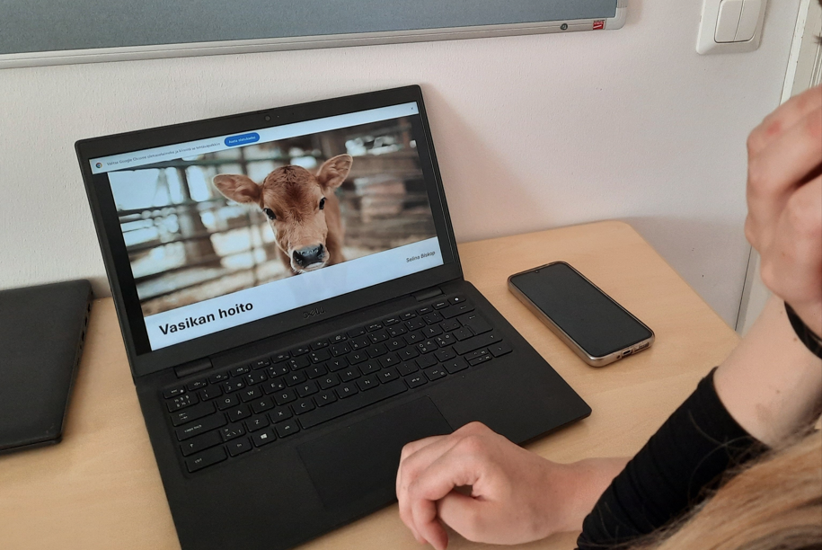
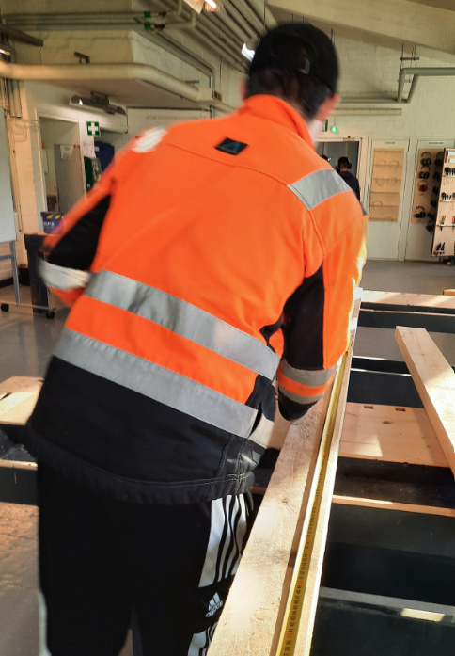
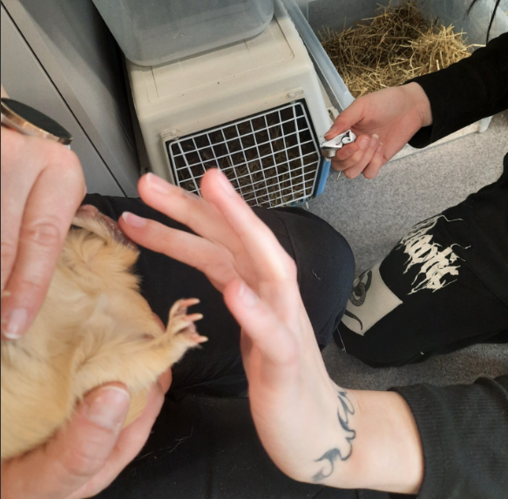
Jalkautuva nepsyohjaus Kannus
Yksilötyö jatkuu..
Opiskelijan tapaamisissa mukana oleminen (HOKS, huolenpitokeskustelu, kuuleminen, opiskeluhuollon tai muun sos.- ja terveydenhuollon käynnit.) ja/tai niihin kuskaaminen
Kelan tukiasioissa avustaminen; selvityspyynnöt opiskelujen etenemisestä tyypillisimpiä. Lisäksi opintotukihakemuksia, asumistukihakemuksia, koulumatkatukihakemuksia, toimeentulotukihakemuksia...
Opiskelijoiden luona tarvittaessa myös kotikäyntejä; aiheena sekä opiskelut että oma arjenhallinta.
Nepsyohjaus (arjenhallinta, ajankäyttö, toiminnanohjaus)
Psykoedukaatio (esim. ADHD-diagnoosin saaneille opiskelijoille)
Nuoren kiireetön kohtaaminen, nähdyksi ja kuulluksi tuleminen; keskusteluapu!

Slide 11
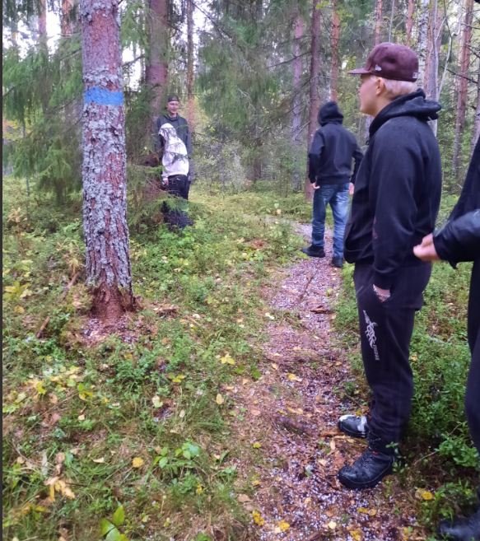
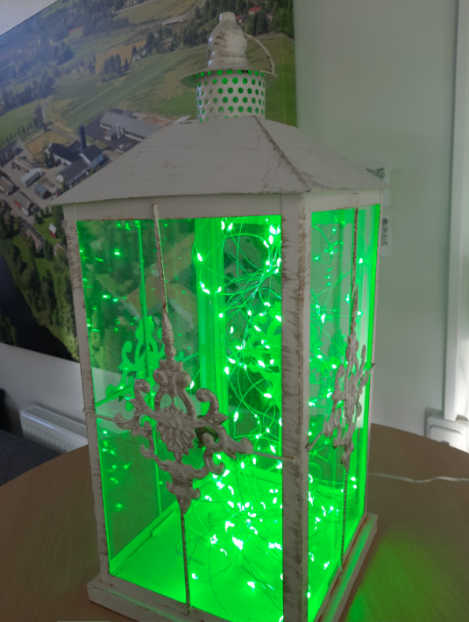
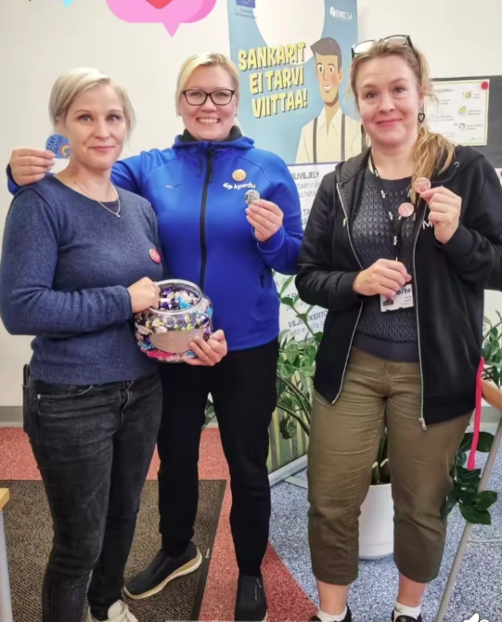

Jalkautuva nepsyohjaus Kannus
Tavoite 2: (Yhteisöllinen työ ja) Ryhmätoimintojen järjestäminen neuropsykiatrisista haasteista kärsiville opiskelijoille
Kannuksessa on toteutettu opiskeluryhmiin erilaisia ryhmäyttäviä toimintatuokioita sekä luentotyyppisiä oppitunteja opiskeluryhmien tarpeista lähtien (ystävällisyys, ystävyys, ryhmädynamiikka, kiusaaminen, opiskelutekniikat):
Opiskelijoiden Piknik Törmätien uimarannalla 19.6. ja 31.7. sekä Kaunontalon Vohvelikahvila 8.7.
Orientaatioviikolla opiskeluryhmien ryhmäytyspäivä pe 8.8. sekä kaikkien ensimmäisen vuoden opiskelijoiden yhteinen ryhmäytyshetki ti 12.8., luokissa ryhmäyttäviä tuokioita vastuuohjaajan tai nepsyohjaajan toimesta
Aloittaneissa opiskeluryhmissä havainnointia (sekä teoriatunneilla että käytännön tunneilla) syksy 2025 (nepsyhaasteiden kartoitusta, ohjausta ja neuvoja vastuuohjaajille)
Positiivisuusviikko 15.-19.9.
Maailman mielenterveyspäivä 10.10.
Opiskelijan opas vapaa-ajalle Kannuksessa ja sen läpikäymistä ryhmässä
Halloween-tapahtuma Ollikkalan aulassa 30.-31.10.

Slide 12

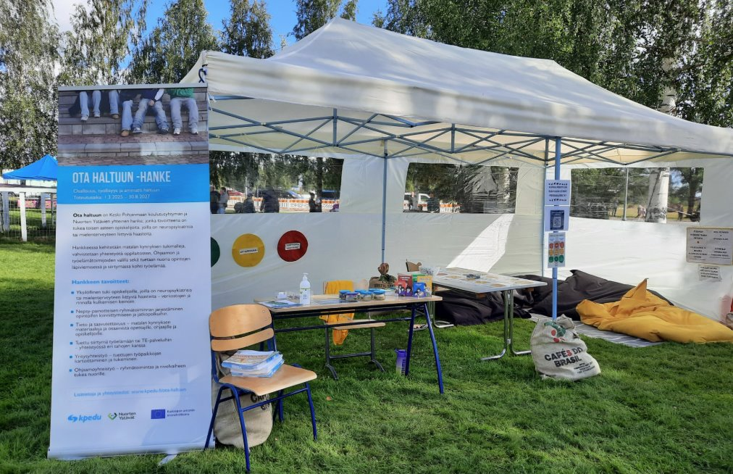

Jalkautuva nepsyohjaus Kannus
Tavoite 3:Tiedon lisääminen ja avun hakemisen kynnyksen madaltaminen
Luonnonvara-alan henkilökunnalle on pidetty nepsykoulutusta 5.8. ja 12.9.
Opettajat voivat konsultoida matalalla kynnyksellä
Ollikkalan messut 22.-23.8., jossa Ota-haltuun hankkeella oma pöytä
Yrittäjäkahvit Kannuksessa 9.9, jossa käytiin kertomassa Ota haltuun- hankkeesta.

Slide 13
Kevät 2026 Kannuksessa
Yhteisöllinen työ opiskeluryhmissä
Opiskeluhuollon kanssa yhteistyönä tavattu kaikki ensimmäisen vuoden opiskelijat opiskeluryhmässä, jossa ilmapiiriongelmia ja epäilyä kiusaamisesta.
Vastuuohjaajan kanssa yhteistyönä tavattu ensimmäisen vuoden opiskelijoita opiskeluryhmästä, jossa työrauhahaasteita. Ryhmässä pidetty myös ryhmäyttäviä oppitunteja
Yhteistyötä etsivän nuorisotyön ja nuorten työpajan kanssa; Iltanopassa (ma klo. 17-19) mukana Kpedun opiskelijoiden kanssa
Tapahtumia: Komein kämppä-kilpailu (joulukuu 25), Ystävänpäivän Pop-up, Talviurheilupäivä17.2., Opiskelijoiden mielenterveysviikko vko 11, pääsiäisen munaralli, Koiranpäivän valokuvanäyttely Ollikkalassa 24.4. Wappucruising 30.4.
Yksilötyö:
Tavoitettu kaikkiaan 34 opiskelijaa kevätlukukaudella 2026; aktiivisesti töitä tehdään 20 opiskelijan kanssa.
Kevättä leimannut huoli opiskelijoiden tuntikäyttäytymisestä, poissaoloista ja kiusaamisesta ja ahdistuneisuudesta.
Opiskelijat tarvinneet paljon tukea kouluun tulemisessa. Opiskelijat ovat tarvinneet rinnallakulkijaa myös oppitunneille ahdistuneisuuden vuoksi. Bodydoubling-työkaluna.
Koko hankekauden aikana valmistuneita opiskelijoita 7kpl; valmistumassa kesäkuussa 2026 vielä 2 opiskelijaa.

Slide 14
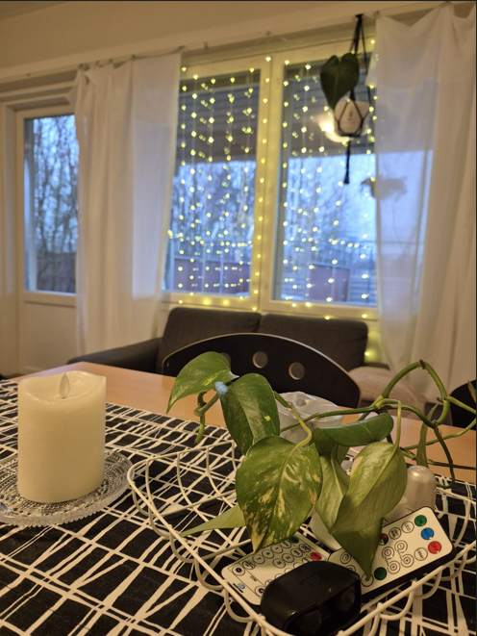
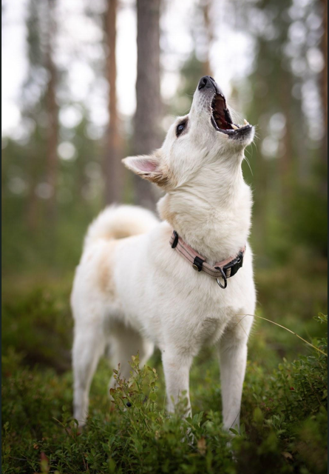
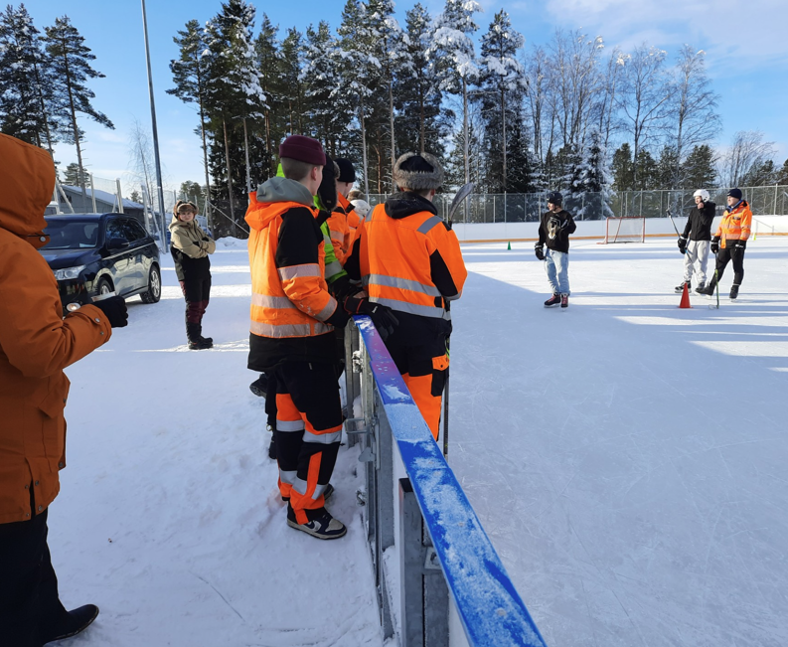
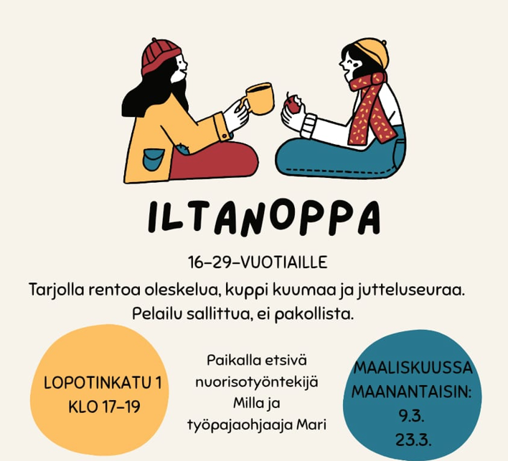
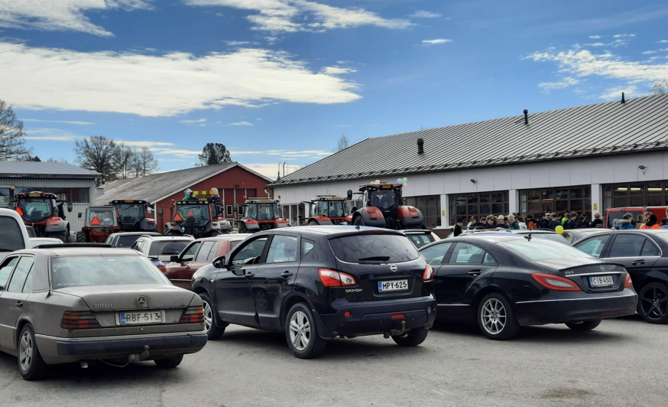
Kevät 2026 Kannuksessa
Tiedon lisääminen/konsultaatio
Hankittu Kannukseen sermejä luokkatilan jakamista varten. Lisäksi hankittu stressileluja ja muita nepsytarvikkeita opiskelijakäyttöön.
Henkilöstön kehittämispäivässä 17.4. puheenvuoro kollegan kanssa teemasta; Kohtaamisen monet kasvot

Slide 15
NY: Tavoite 4. Taataan sujuva tuettu, rinnalla kulkeva siirtymä toiselta asteelta töihin tai te-palveluihin niiden opiskelijoiden osalta, joilla on vaikeuksia työllistyä, jotka tarvitsevat moniammatillista tukea siirtymävaiheeseen
Yksilöllinen työhönvalmennus on toteutunut kokonaisvaltaisesti, tavoitteellisesti ja tehokkaasti yhdistämällä perinteiseen työhönvalmennukseen, työkyvyn vahvistaminen ja voimavarakeskeisen valmennuksen.
Konkreettisesti yksilöllinen työhönvalmennus on aloitettu opiskelijan itsearviointina toteutetulla kokonaisvaltaisella elämäntilanteen kartoituksella 3X10D -mittarin avulla. Se antaa yhteisen ymmärryksen opiskelijan kokemaan elämäntilanteeseen, ohjaa yksilöllisten tavoitteiden laatimista ja mahdollistaa muutoksen seurannan puolen vuoden välein. Kokemus on, että muiden elämän osa-alueiden (mm. asuminen, toimeentulo, mielenterveys, päihteet, sosiaaliset taidot) on oltava kohtuullisen hyvällä tasolla ennen kuin konkreettinen polku työelämään voi alkaa. Tämä edellyttää kokonaisvaltaista ja moniammatillista yhteistyötä eri viranomaisten välillä ja usein jalkautuvaa työtä tukea tarvitsevan opiskelijan rinnalle.
Työhönvalmennuksen jalkautuva työ on tehty yhdessä valmistuvien opiskelijoiden tai ammattiin valmistuvien kanssa mm.asiakkaan verkostopalavereihin osallistumalla.
Työhönvalmentajan rinnallakulkijuus on varmistanut, että opiskelija tai valmistunut on voinut saavuttaa oman tavoitteensa parhaalla mahdollisella tavalla.
Käytännössä työhönvalmennus on sisältänyt mm. työelämän vahvuuksien kartoituksen, henkilökohtaisten tavoitteiden asettamisen, tuen sähköiseen asiointiin sekä cv:n ja hakemusten tekemiseen.

Slide 16
Yksilövalmennuksen sisältö:
Nuoren kokonaistilanteen kartoittaminen
Nivelvaihetyö oppilaitoksessa; Kuraattorit, terveydenhoitajat, erityisopettajat, opinto-ohjaajat..
3X10D mittaukset, Euraan kirjautuminen
CV:n tekeminen: osaaminen, vahvuudet yms.
Työelämätaitojen läpikäyminen ja työhaastatteluun valmistautuminen.
Hyödynnetty työllisyyspalvelujen palveluita; työkokeilu, opinto- ja uraohjaus ja koulutuskokeilu.
Etuusneuvonta ja asiointi tuki eri palveluissa, kuten työllisyyspalvelut, aikuissosiaalityö, Kela ja terveydenhuolto.
Matalan kynnyksen kohtaaminen. Rinnalla kulkeminen palveluihin ja sovittuihin tapaamisiin

Slide 17
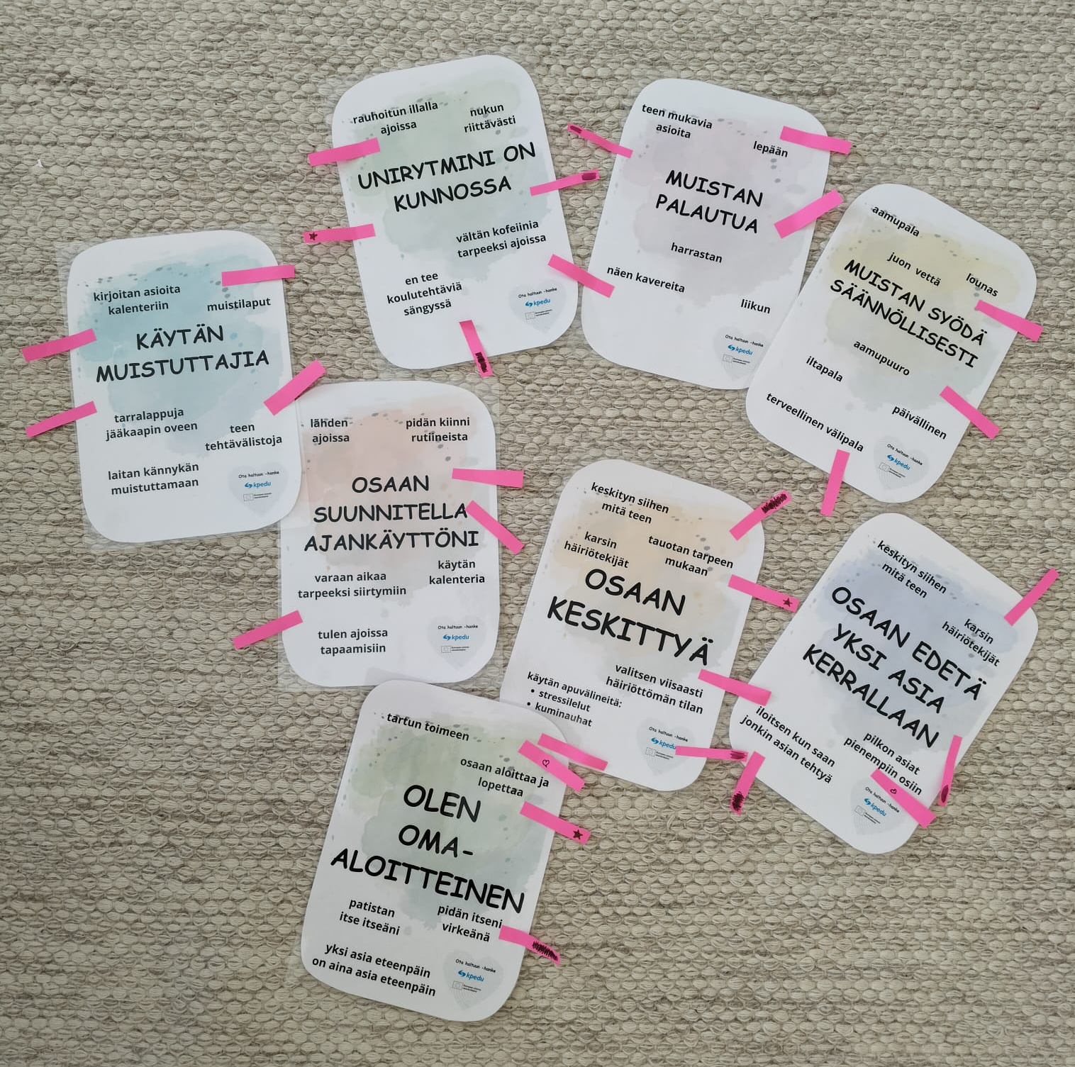
Nuorten Ystävät ry
Ryhmävalmennuksena ja välillä myös työparityönä Kpedun työntekijän kanssa toteutettu teematyöpajat kaksi kertaa kuukaudessa. Tapaamiset käsittelivät valmistuvien opiskelijoiden tarpeista nousevia aiheita, joita ovat olleet esim. omien voimavarojen ja vahvuuksien tunnistaminen, työkyky ja oma hyvinvointi, työnhaussa tarvittavat digitaidot ja niiden kehittäminen sekä Marked with purpose elämänhallintaa tukevien tehtävien läpikäynti.
Lisäksi opiskelijoille tullaan järjestetään tarvittaessa työllistymistä edistäviä työpaikkavierailuja ja pienimuotoisia rekrytointitapahtumia Nuorten Ystävien kehittämällä Työkohtaamo -konseptilla.
Kaikessa työskentelyssä opiskelijoiden osallisuuden ja oman toimijuuden vahvistaminen on ollut keskeistä. Näin kohderyhmän tarpeisiin vastaaminen onnistuu aidosti. Jatkossa järjestetään vertaisryhmiä saman alan valmistuville opiskelijoille.

Slide 18
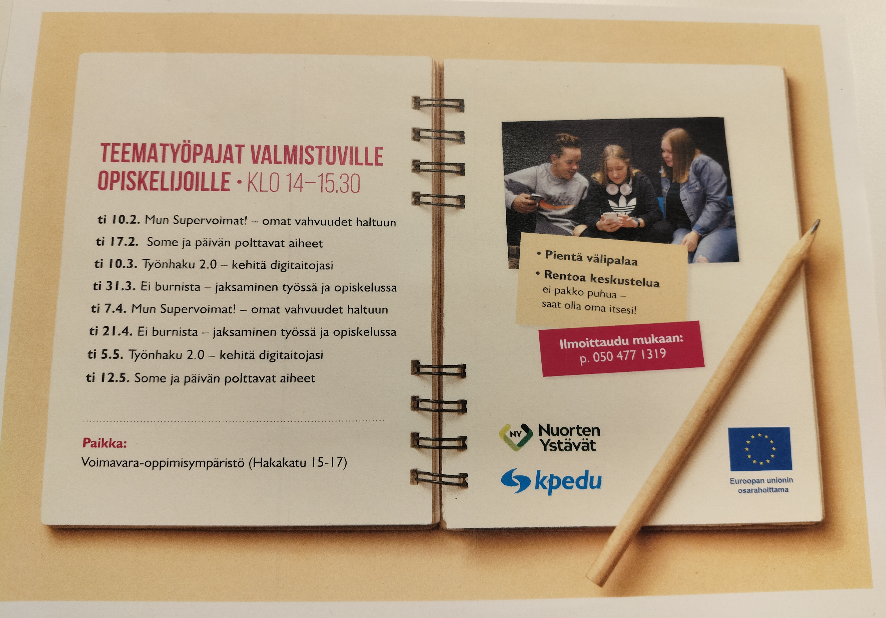
NUORTEN YSTÄVÄT
Tavoite 4. Taataan sujuva tuettu, rinnalla kulkeva siirtymä toiselta asteelta töihin tai te-palveluihin niiden opiskelijoiden osalta, joilla on vaikeuksia työllistyä, jotka tarvitsevat moniammatillista tukea siirtymävaiheeseen.
Ryhmävalmennus 10.2 -12.5.2026
Valmistuville opiskelijoille tarjottiin teematyöpajoja työnhaun tueksi.
Teematyöpajoista tiedotettiin opettajia, opiskeluhuollon toimijoita ja ohjaajia Kpedun viikkokirjeessä.
Opiskelijoille tiedotettiin info-tv:ssä pyörivällä tiedotteella ja julisteilla mm. Opiskelijaruokaloiden seinillä.

Slide 19
NUORTEN YSTÄVÄT
Tavoite 4. Taataan sujuva tuettu, rinnalla kulkeva siirtymä toiselta asteelta töihin tai te-palveluihin niiden opiskelijoiden osalta, joilla on vaikeuksia työllistyä, jotka tarvitsevat moniammatillista tukea siirtymävaiheeseen.
Tavoitteena on, että nuori löytää oman paikkansa työelämässä ja saa onnistuneen alun työuralleen.
Valmistuville (nepsy/mt-haaste) opiskelijoille on tarjolla yksilöllistä ja ryhmämuotoista työhönvalmennusta.
Valmennuksissa vahvistetaan nuoren työelämätaitoja ja työnhakutaitoja.
Työhönvalmentajan tukea saa myös työnhakijaksi ilmoittautumiseen ja verkostopalavereihin.
Tuetaan työnhaussa ja työelämään siirtymisessä tarvittaessa jalkautumalla työpaikoille.

Slide 20
NUORTEN YSTÄVÄT
Tavoite 4. Taataan sujuva tuettu, rinnalla kulkeva siirtymä toiselta asteelta töihin tai te-palveluihin niiden opiskelijoiden osalta, joilla on vaikeuksia työllistyä, jotka tarvitsevat moniammatillista tukea siirtymävaiheeseen.
Notes:
Mitä nuori haluaa tehdä?
Mitkä ovat nuoren vahvuudet?
Millainen työympäristö tukee onnistumista?
Miten löydämme sopivan työnantajan?

Slide 21
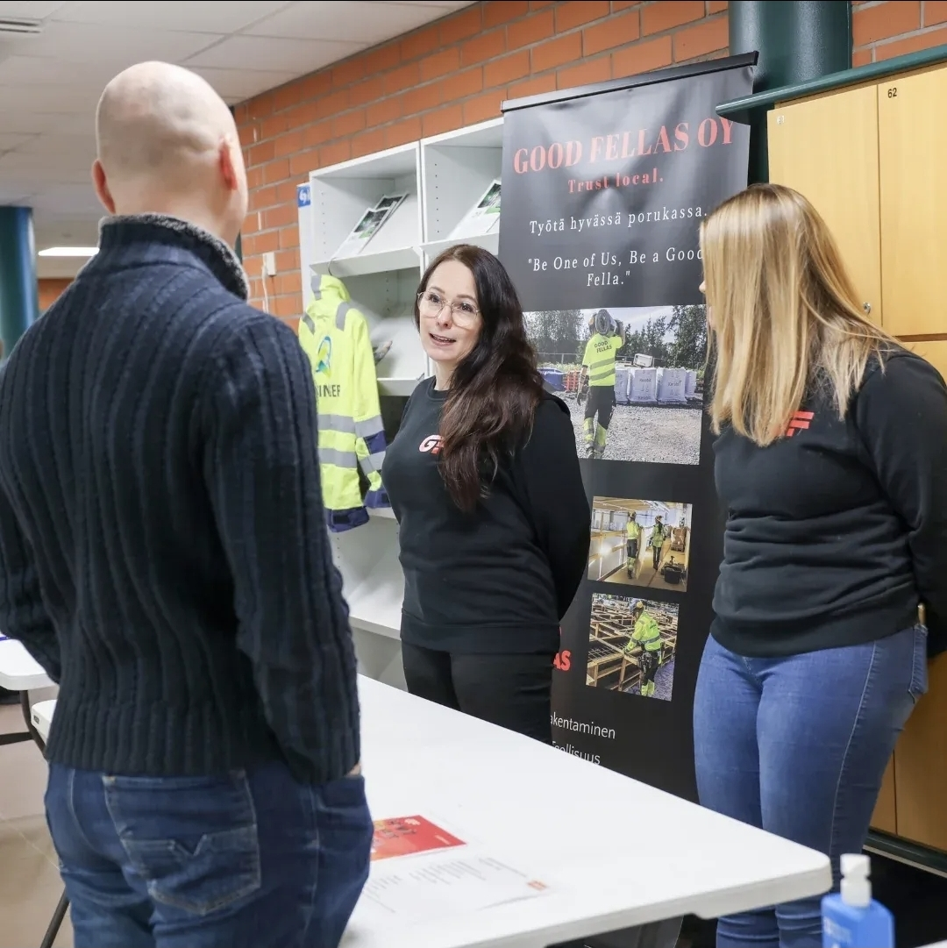
NUORTEN YSTÄVÄT
Tuettuja polkuja työelämään
Kartoitamme nuorille soveltuvia työpaikkoja
Rakennamme yhteistyötä työnantajien kanssa
Tuemme nuorta työelämään siirtymisessä
Tuemme työnantajia rekrytoinnissa ja perehdytyksessä
Tiedotetaan työnantajia erilaisista työllistämisen tukimuodoista ja neuromoninaisuuteen ja mielenterveyteen liittyvistä asioista

Slide 22
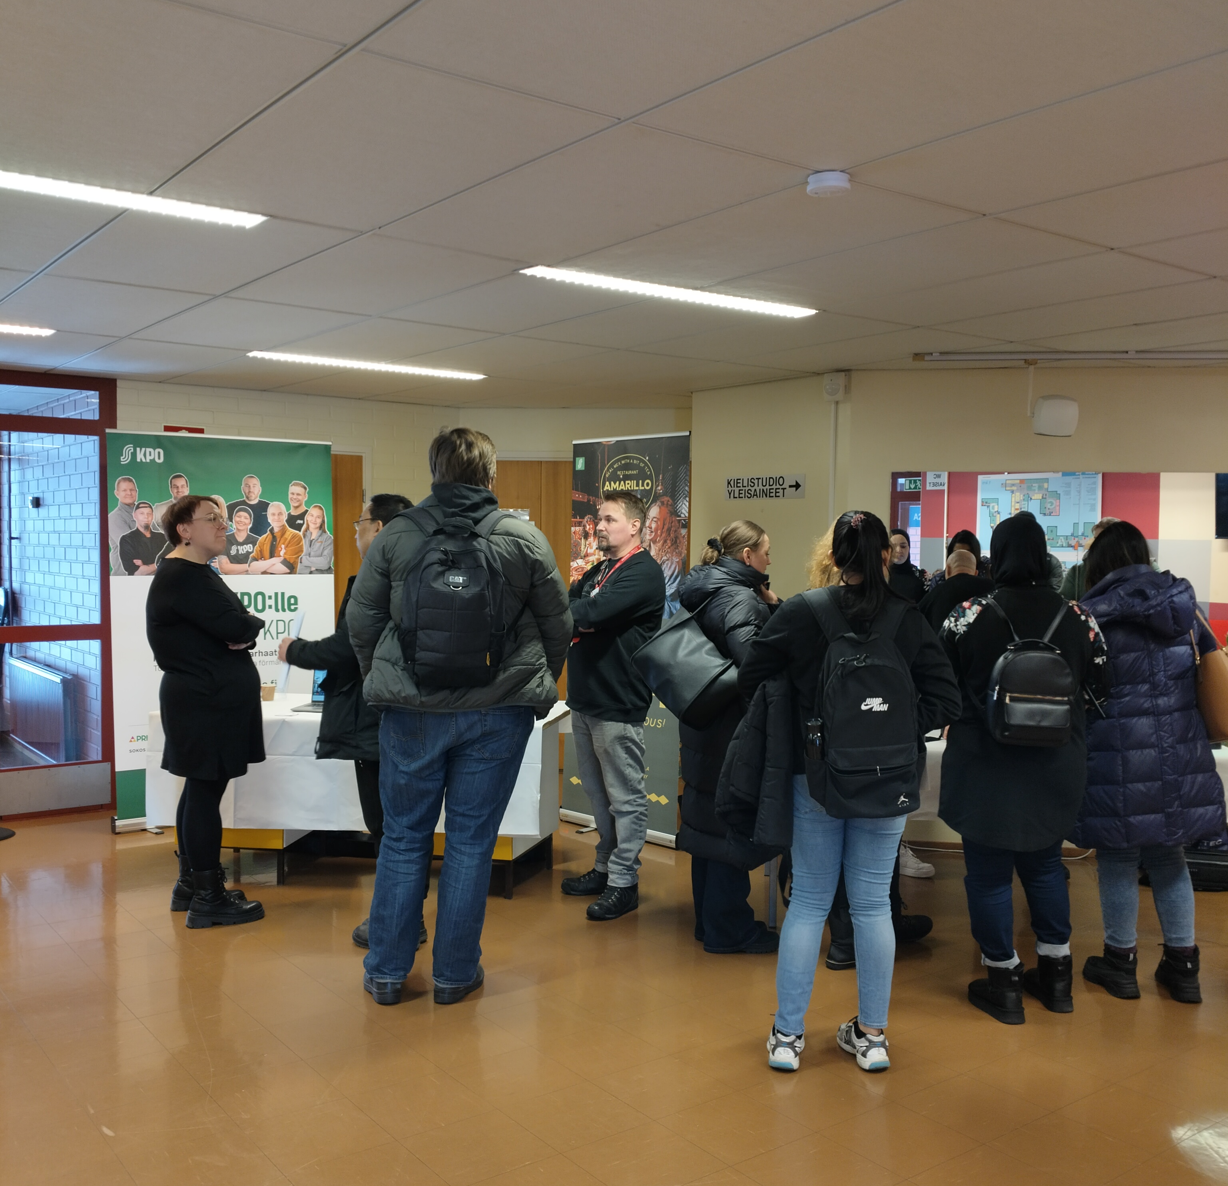
Työnantajayhteistyö
Mahdollisuus järjestää työnantaja tai alakohtaisia työkohtaamo tapahtumia
Työnantajatyötä on toteutettu koko Keski-Pohjanmaan aluella
Hankkeen aikana olemme hyödyntäneet työkokeilua, koulutuskokeilua, palkkatukea ja nuorten työllistymisseteliä.
Ravintola- ja Catering alan työkohtaamo Kpedulla

Slide 23
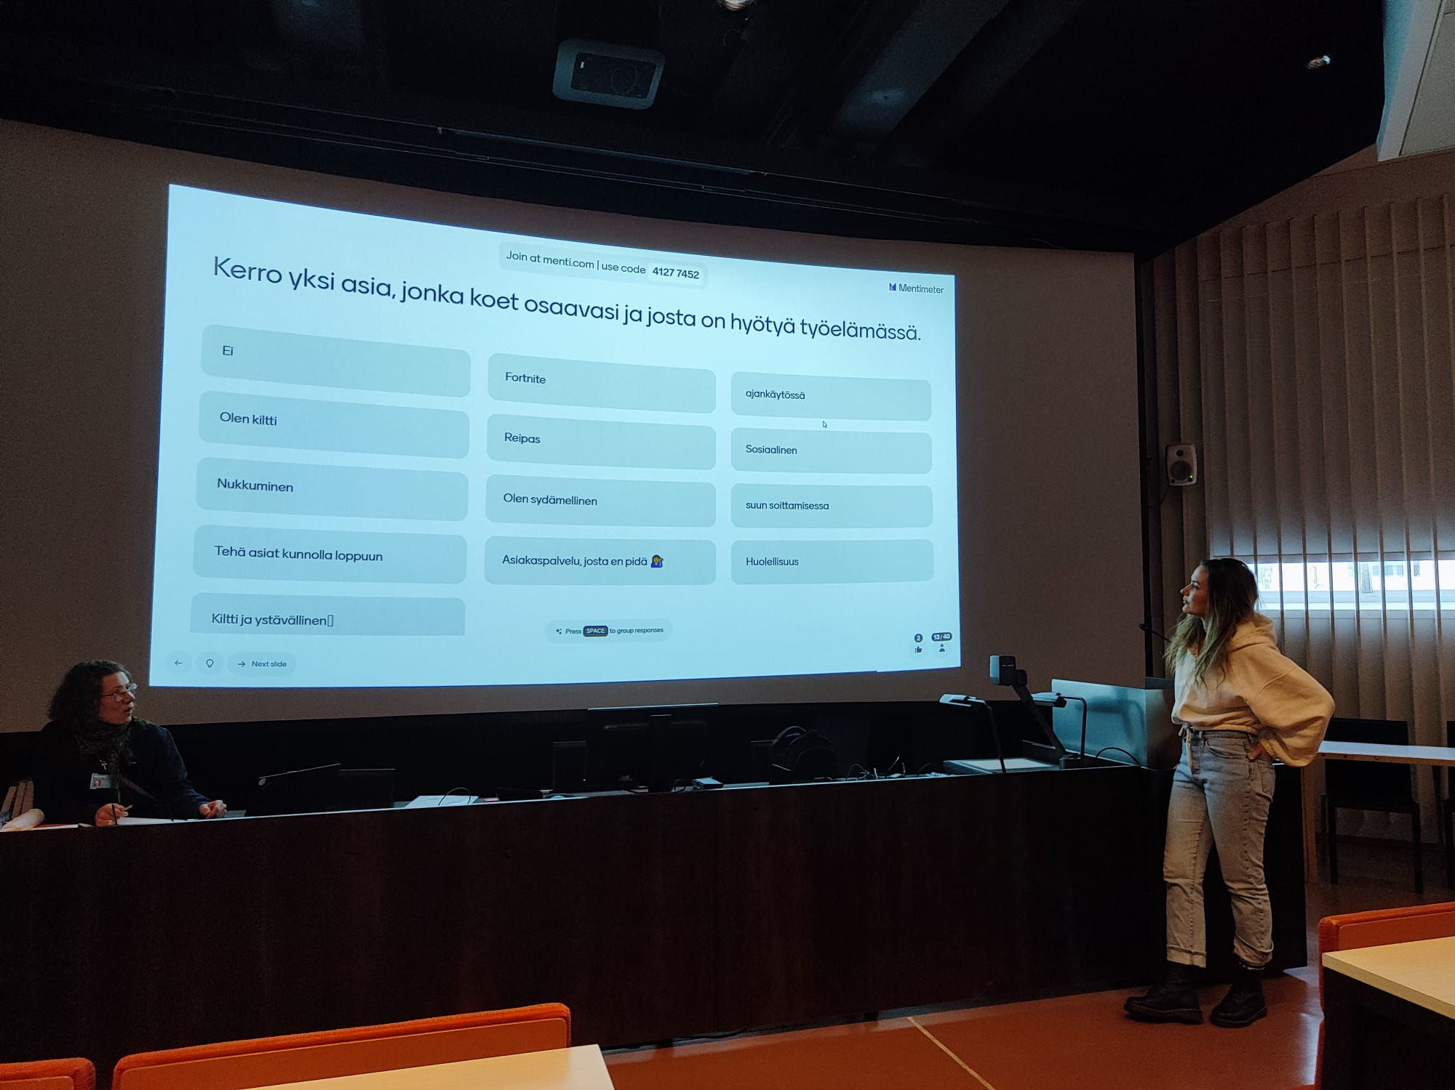
Nuorten Ystävät ry
Vastuuohjaajien toiveesta toteutettu isompia ryhmätapahtumia, kuten
Kesätyöhaku startti 22.1.2026 Kpedun Auditoriossa yhteistyössä Kpedun opinto-ohjaajan kanssa.
Työelämätaidot tapahtuma rakennuspuolen toisen vuoden ja valmistuville opiskelijoille.

Slide 24
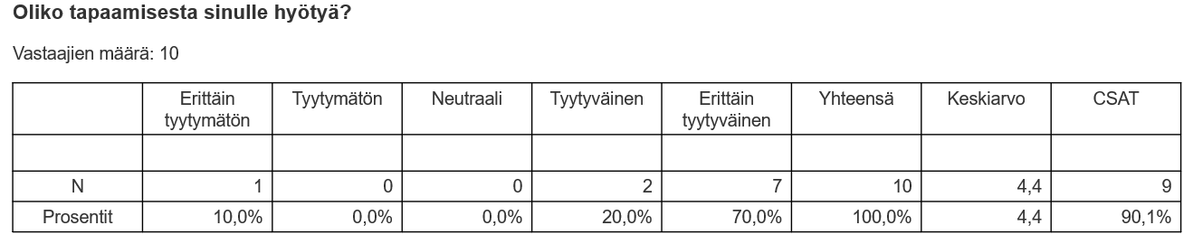
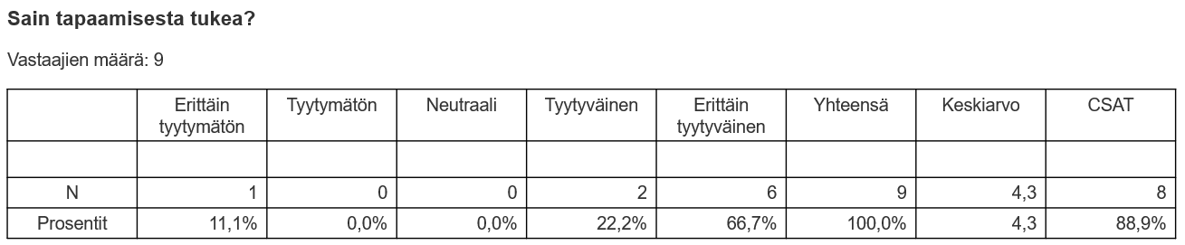
NUORTEN YSTÄVÄT
Tavoite 4. Taataan sujuva tuettu, rinnalla kulkeva siirtymä toiselta asteelta töihin tai te-palveluihin niiden opiskelijoiden osalta, joilla on vaikeuksia työllistyä, jotka tarvitsevat moniammatillista tukea siirtymävaiheeseen.
Palautekysely

Slide 25
NY: Tavoite 5. Kartoitetaan tukea tarvitseville opiskelijoille soveltuvia tuettuja työpaikkoja ja tuetaan yrityksiä palkkaamaan tukea tarvitsevia nuoria.
Työnantaja yhteistyötä on jatkettu koko Keski-Pohjanmaan alueella.
Työnantajia on kontaktoitu hankkeessa mukana olevien nuorten alan tai muun kiinnostuksen mukaan.
Piilotyöpaikkoja on löytynyt huonosti. Kesätyöntekijäksi tulossa edellisen kesän työntekijät.
Työnantajia tiedotettu työllistämisen tukimuodoista, kuten palkkatuesta ja työllistymisstelistä ja työkokeilusta.
Kontaktoitujen työnantajien määrä | 2026 | 2025
Kannus | 8 | 7
Kaustinen | 1 | 11
Kokkola | 54 | 78
Toholampi | - | 1
Veteli | 3 | 4
Yhteensä: | 66 | 167
Notes:
Aika paljon kontaktoitu rakennusalan työnantajia, ennakoitu valmistuvia opiskelijoita ja viritelty yhteistyötä kuntien ruoka-ja siivouspalvelujen kanssa. Työkokeilupaikat -> työllistyminen.
Aktiivinen yhteistyö Työllistämispolut hankkeen työnantajakoordinaattorin kanssa.
Yhteensä työnantajia kontaktoitu 177 kpl.
Työllistyneet 2 ilman palkkatukea, 2 palkkatuella.

Slide 26
NY: Tavoite 5. Kartoitetaan tukea tarvitseville opiskelijoille soveltuvia tuettuja työpaikkoja ja tuetaan yrityksiä palkkaamaan tukea tarvitsevia nuoria.
Työnantajayhteistyö
Työhaastattelut rakennusala, kiinteistönhoito- ja ravintola-ala.
Työkokeilut:
Kaupan- ja It-ala,
Kokkolan kaupunki, Kokkolan kaupungin teatteri ja SPR.
Työllistyminen:
Ravintola ala, kaupan ala, rakennusala ja SPR.
puhelut | 70
sähköpostit | 43
tapaamiset | 24
työhaastattelut | 5
työkokeilut | 7
työllistyminen | 4
Hankkeessa on mukana ollut tänä vuonna 17 yritystä.

Slide 27
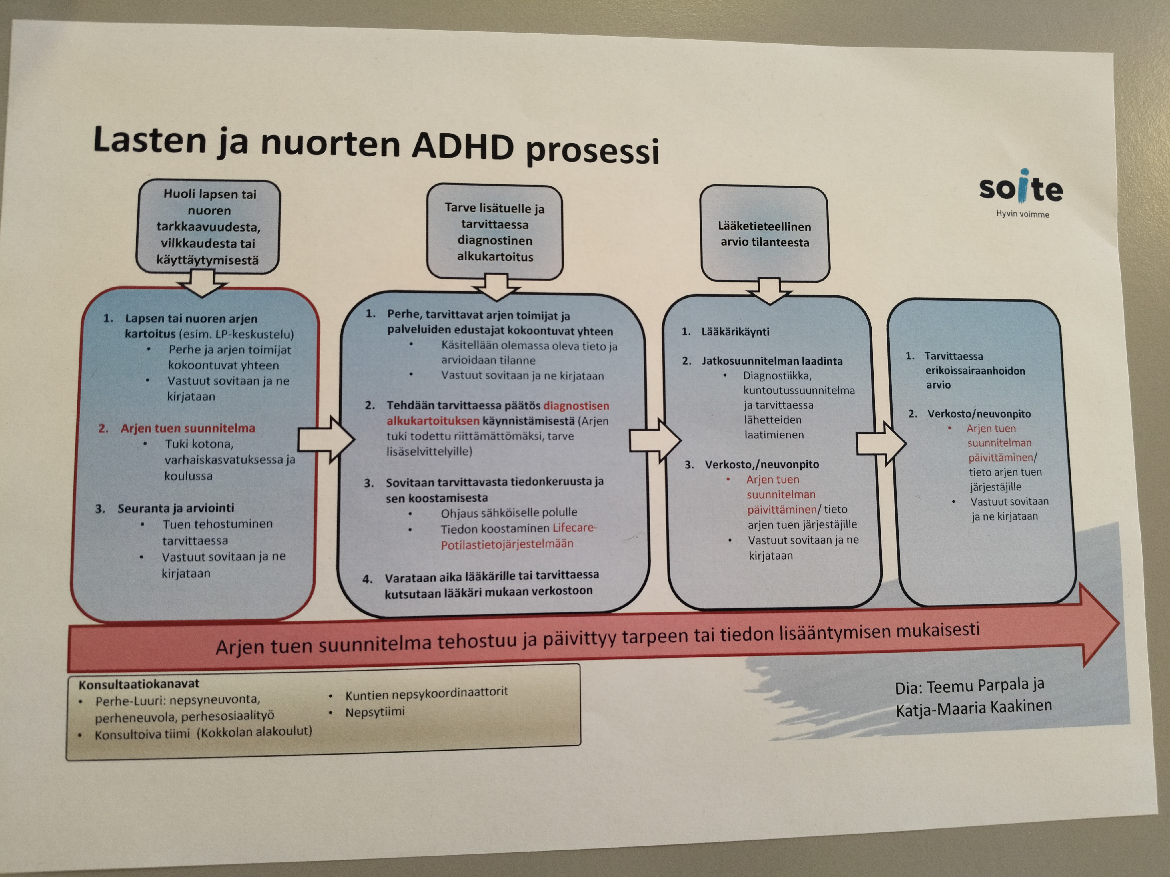
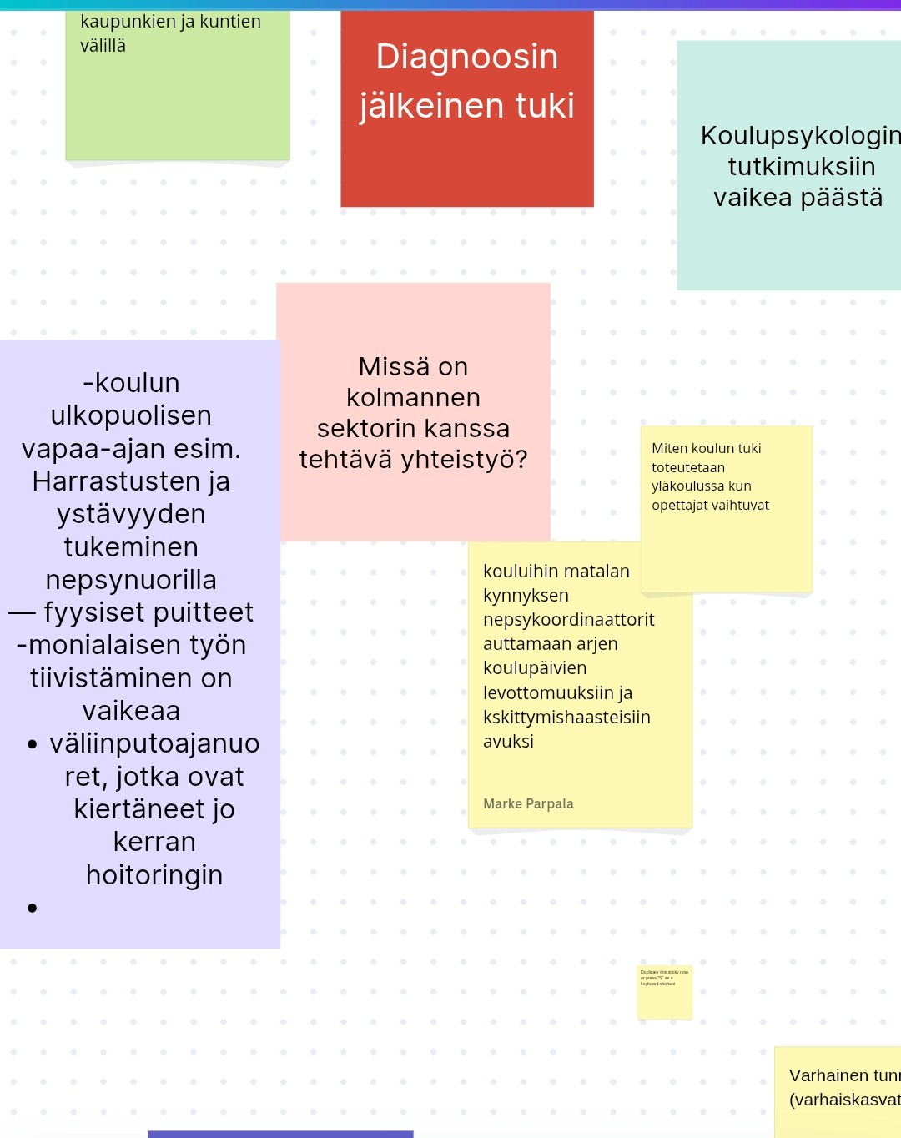
Kirjo kick off-päivä 25.11.2025
Keski-Pohjanmaalla on käynnistetty Kelan rahoittama Kirjo-projekti, joka kehittää neurokirjon lasten ja nuorten palveluja yhteistyössä eri alueen toimijoiden kanssa.
Projektin tavoitteena on parantaa tuen, hoidon ja kuntoutuksen piiriin pääsyä sekä selkiyttää Kelan kuntoutuksiin ohjautumisen polkua.
Yhteistyössä Neurokirjon nuoren koulupolku perusopetuksesta toiselle asteelle ja työelämään tapahtuma.

Slide 28
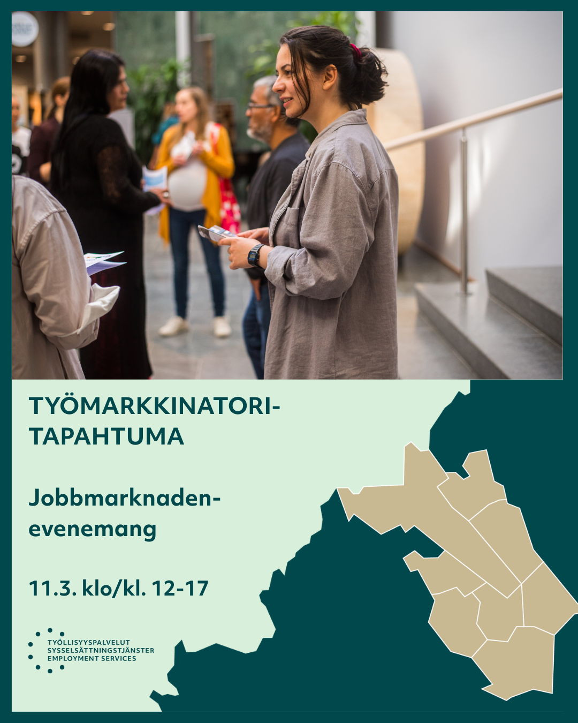

Työnantajayhteistyö ​
Teknologiatiistai 17.11.2026 Kpedu.
20.1.2026 Edu+Job tapahtuma.
17.2.2026 Rakentamisen-, kuljetuksen- ja tekniikan pop up- tapahtuma Kpedu.
10.3.2026 Toholammin työelämäpäivät
11.3.2026 Työmarkkinatori tapahtuma Kallentori
Kokkolan kaupungin Yrittäjien aamukahvitapahtumat

Slide 29
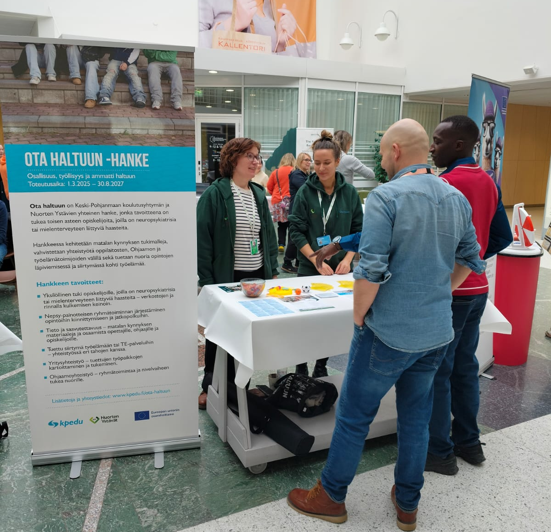
Työmarkkinatori tapahtuma 11.3.2026 Kallentori

Slide 30
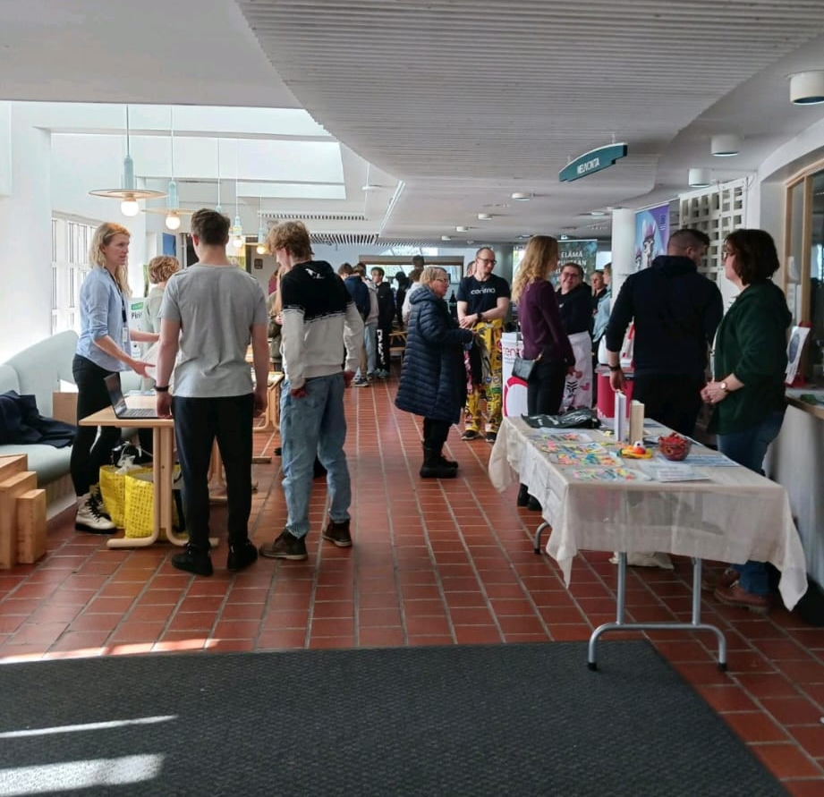
Toholammin työelämäpäivä 10.3.2026

Slide 31
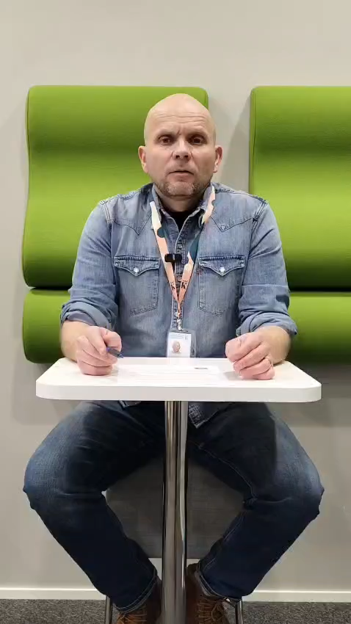
NY: Tavoite 5. Kartoitetaan tukea tarvitseville opiskelijoille soveltuvia tuettuja työpaikkoja ja tuetaan yrityksiä palkkaamaan tukea tarvitsevia nuoria.
Yhteistyössä Keski-Pohjanmaan työllisyyspalveluiden kanssa tehty sosiaaliseen mediaan videot palkkatuesta ja nuorten työllistymissetelistä.
Videot julkaistu 20.3.2026 ja katsottavissa Ota haltuun- hankesivuilla ja Keski-Pohjanmaan työllisyyspalveluiden Instagramissa.
https://www.kpedu.fi/kpedu/projektitoiminta-hankkeet/projektit/projektiarkisto/ota-haltuun

Slide 32

Tavoite 5. Kartoitetaan tukea tarvitseville opiskelijoille soveltuvia tuettuja työpaikkoja ja tuetaan yrityksiä palkkaamaan tukea tarvitsevia nuoria.
Nepsy nuori – uhka vai sittenkin mahdollisuus työpaikkalla? koulutus alueen työnantajille 18.3.2026
Koulutusta suunniteltiin yhteistyössä Kpedun työpaikkaohjaajien kanssa.
Kutsuja lähetettiin 67 kpl alueen yrittäjille ja työnantajille.
Osallistujat 24 henkilöä, 10 eri organisaatiosta.

Slide 33
Tavoite 6. Ohjaamo toiminnan ja oppilaitoksen kanssa tehtävän yhteistyön vahvistaminen, nuorten koulutuksesta ja työelämästä putoamisen estämiseksi.
Ohjaamo toiminta siirtyi Työllisyyspalveluilta Kokkolan kaupungin nuorisopalveluille 1.1.2026
Yhteistyösuunnittelu palaveri 29.1.2026 vastaavan koordinaattorin Anu Suonisen kanssa. Keskusteltiin nepsyryhmän mahdollisesta toteutuksesta.
Ohjaamo-koordinaattori vaihtunut. Uusi aloittanut 18.5.2026.
Taite koulutukseen osallistuminen toukokuussa.

Slide 34

Ankkuri-hanke
Toimijat
Luotsi – Janika Kupila,
Ammatillinen opettaja, yhteisöpedagogi,
nepsy-valmentaja
Kuntouttavan opetuksen koordinaattori -
Salla Taskila,
Sosionomi
Hankkeen toteutusaika:
1.9.2026-28.2.2028
Projektipäällikkö
Anne Eteläaho, 044 725 0106
http://www.kpedu.fi/ankkuri

Slide 35

Luotsi
Rinnalla kulkeva ja kohtaava työskentely
Hanketyöntekijä kulkee nuoren rinnalla ja tarjoaa yksilöllistä, matalan kynnyksen tukea opiskeluun, arjenhallintaan, palveluihin ja tulevaisuuden suunnitteluun liittyvissä tilanteissa.
Työhön kuuluu:
Nuoren ohjaus ja tukeminen opiskelussa ja arjenhallinnassa
Jatko- ja koulutuspolkujen suunnittelu yhdessä nuoren kanssa
Nuoren tukeminen palveluihin hakeutumisessa ja niihin kiinnittymisessä
Nuoren nivel- ja siirtymävaiheiden tukeminen
Yhteistyö eri toimijoiden kanssa ja tiedonkulun varmistaminen
Konkreettinen mukana kulkeminen esimerkiksi yhteisissä tapaamisissa
Nuoren tukeminen niin, ettei hän jää yksin siirtyessään palvelusta tai koulutuspolusta toiseen.
Erityisesti tukea tarjotaan nuorille, joilla on riski keskeyttää opinnot tai jotka ovat koulutuksessa aliedustettuina.

Slide 36
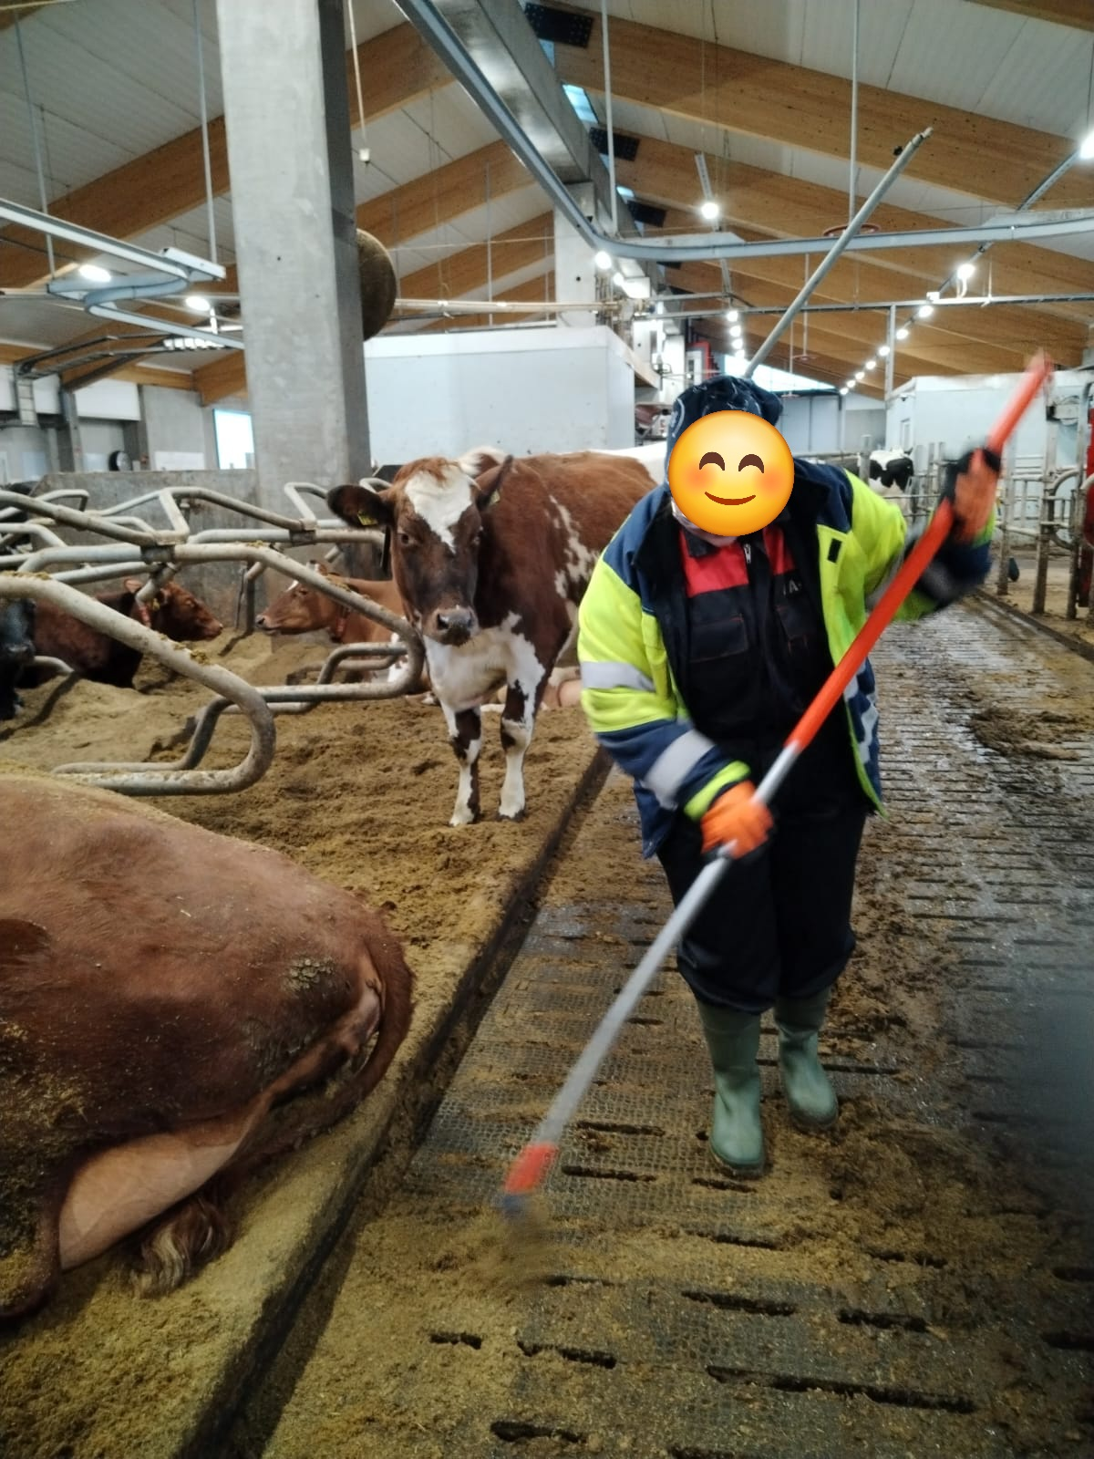
Siirtymätilanteiden ja nivelvaiheiden tuki sekä ohjaus
Peruskoulussa:
Siirtymät peruskoulusta amikseen
Siirtymät sairaalakoulusta amikseen
Ammattiopistossa:
Koulutuksiin tutustuminen
Perustutkinnosta toiseen siirtyminen
Perustutkinnosta Tuvaan siirtyminen
Tuvasta perustutkintoihin siirtyminen
Työharjoittelupaikan etsiminen
Työharjoittelun aloittaminen
Luoviin tutustuminen ja koulutuskokeilu
Luoviin siirtyminen
Kuntouttavaan toimintaan siirtyminen
Opiskelijahuollon tai muun terveydenhuollon palvelun aloittaminen

Slide 37
Tukea vaativat siirtymävaiheet opintopolulla
🎒 PERUSKOULU
🏫 AMMATTIOPISTO
🔍 Koulutuksiin tutustuminen
🎓 Peruskoulusta
amikseen
↓
🔄 Perustutkinnosta toiseen siirtyminen
↓
↔️ Perustutkinto ja TUVA
🏥 Sairaalakoulusta
amikseen
↓
💼 Työharjoittelu: etsiminen & aloittaminen
↓
Siirtymät luokkiin
🌱 Luovi: tutustuminen ja koulutuskokeilu
↓
➡️ Luoviin siirtyminen
↓
🤝 Kuntouttava toiminta
↓
❤️ Opiskelijahuolto ja terveydenhuolto

Slide 38
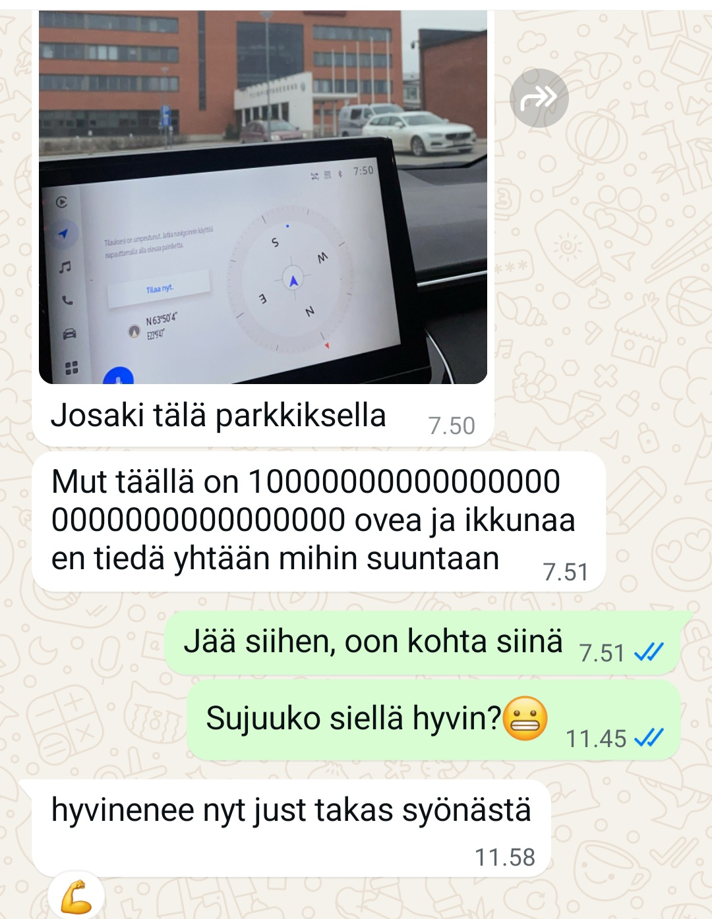
Toiselle pieni asia, voi olla toiselle todella iso
Mikä voi haastaa koulunkäyntiä?
NEUROEPÄTYYPILLISEN NUOREN KUORMITUSTA VOIVAT LISÄTÄ
🔹 Kuormitus
🔹 Oppimisympäristö
🔹 Fyysiset oireet
🔹 Epäselvyys
🔹 Muutokset
🔹 Siirtymiset
Kun ympäristö kuormittaa, koulunkäynti voi tuntua ylivoimaiselta.

Slide 39
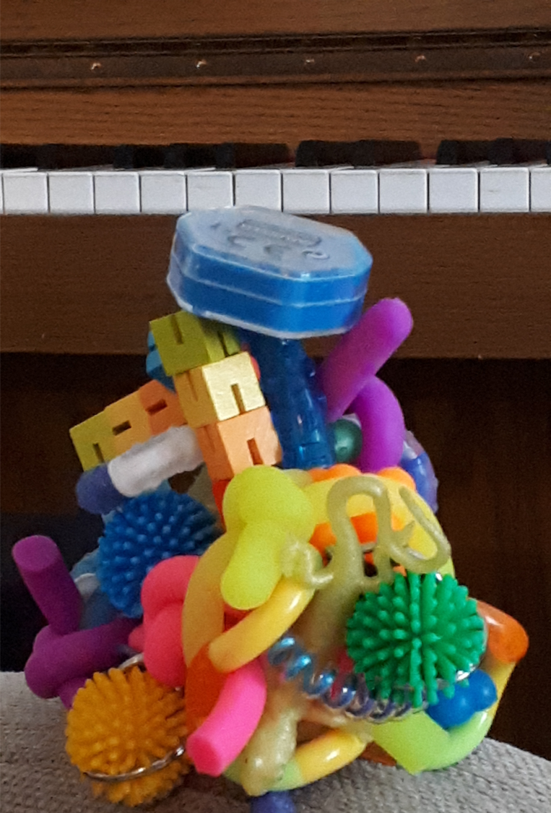
Miten voimme auttaa?
KOHTAA. KUUNTELE. VAHVISTA.
💛 Älä oleta – kysy ja kuuntele
🌱 Löydä vahvuudet ja voimavarat
💡 Etsi yhdessä ratkaisuja ja motivaatiota
🔎 Ennakoi ja tee asiat näkyviksi
🙌 Kannusta ja tsemppaa
🧩 Hyödynnä nepsy-ohjauksen keinoja
Se, mitä vahvistat, se vahvistuu.
Mieti: mitä minä vahvistan –
haasteita vai nuoren vahvuuksia?

Slide 40
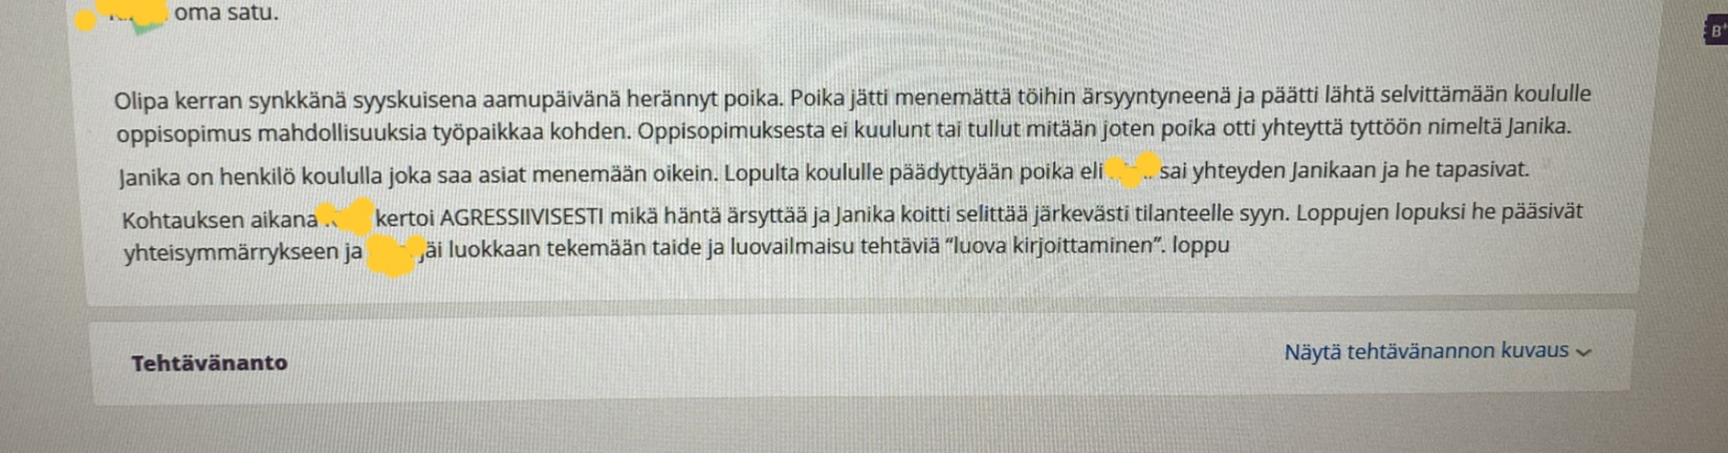
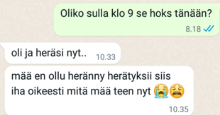
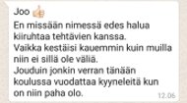
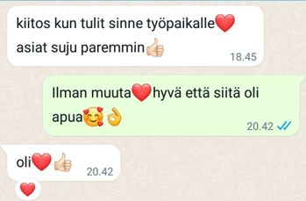


Slide 41

Kenen pitää?
Nuori kyllä tietää että pitäis, mutta hänellä ei aina ole keinoja.
Hänen tilanteensa voi olla myös niin hankala, ettei hän pysty yksin tilannetta muuttamaan
Silloin tarvitaan rinnalla kulkevaa tukea, joka sanoo että ei hätää, tehdään yhdessä -> silloin on rauhaa muuttaa ja mahdollisuutta muuttaa tilannetta toiseen suuntaan
Muutos tarvitsee aikaa!
Emme voi vaatia, että huomenna tai viikossa kaikki on toisin. Pystyisitkö itse siihen, jos olisit masentunut, ahdistunut tai toiminnanohjauksessa olisi haastetta ym. ?
Meidän täytyy neuvoa, ohjata, kannustaa, tsempata ja luoda toiveikkuutta
Nuori ei voi itse tehdä kaikkea työtä, siihen tarvitaan myös aikuisia näyttämään esimerkkiä
Otat itseäsi vaan niskasta kiinni

Slide 42

Ratkaisukeskeisyys
Kaikkea ei voida tehdä, mutta paljon voidaan. Tärkeää on aina mennä eteenpäin.
Nuori toimii ja tekee sen hetkisen parhaansa mukaan
Oire -> Tämän hetkinen keino selviytyä
Tärkeä opettaa toimimaan toisin, luottamaan itseensä ja ponnistelemaan ja haastamaan itseään hieman
Nuori ei ole mahdoton -> Siltä puuttuu vain taitoja toimia eri tavalla. -> Taidot tavoitteeksi
Ongelmat johtuvat mistä johtuvat
Tärkeämpää on tietää, mikä ongelmia ylläpitää
Kukaan ei halua kuulla pelkkää negatiivista, älä siis riko palautteella!
Tapa puhua ja tapa toimia ongelmien ympärillä voi ylläpitää niitä

Slide 43
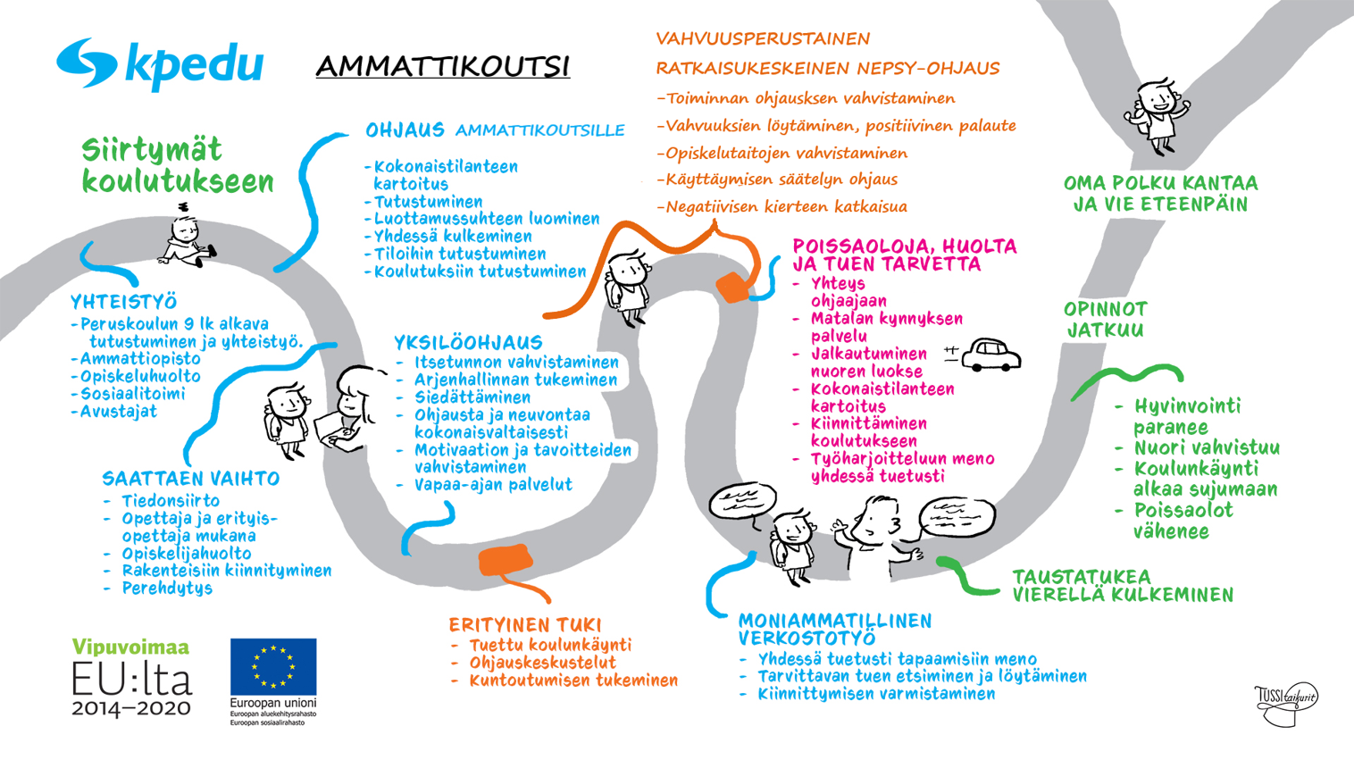

Slide 44

VOIMAVARAOPPIMIS-YMPÄRISTÖ
Salla Taskila,
Keski- Pohjanmaan ammattiopisto

Slide 45

Ihminen tarvitsee toisia ihmisiä. Kukaan ei kasva, opi tai selviydy yksin.

Slide 46
Jokainen tarvitsee kokemuksen siitä, että kuuluu joukkoon
Kuulun
Kelpuutetaan
Minulla on merkitystä
Miltä tuntuu olla nuori, joka ei löydä paikkaansa koulussa?
”Ihmisen identiteetti tulee ainoastaan suhteesta muihin ihmisiin, ihminen ei pysty rakentamaan muuten omaa identiteettiä.” (Liisa Keltikangas- Järvinen)

Slide 47
Entä jos ympäristö ei sovi nuorelle?
Entä jos ongelma ei olekaan nuoressa?
Miksi? Mitä?
(totuttu ajattelutapa) (voimavaralähtöinen ajattelutapa)
Miksi nuori ei käy koulussa? Mitä nuori tarvitsee?
Miksi tehtävät eivät onnistu? Mikä auttaa nuorta onnistumaan?
Miksi nuori ei yritä? Miten ympäristöä voidaan muuttaa?
Joskus nuori ei tarvitse enempää painetta, vaan toisenlaisen tavan olla, oppia ja osallistua.

Slide 48
Kaikki eivät tarvitse samaa
Sama tavoite, ei tarkoita samaa polkua.
Yksi tarvitsee selkeyttä
Toinen tarvitsee rauhaa
Kolmas tarvitsee rinnalla kulkevan aikuisen
Neljäs tarvitsee pienempia askelia

Slide 49
Edellisistä tarpeista ja ajatuksista syntyi
Voimavaraoppimisympäristö
Tavoitteena on tunnistaa opiskelijan tuen tarpeen taustalla olevia tekijöitä, vahvistaa toimintakykyä ja ohjata tarvittaessa oikean tuen piiriin.
Turvalli-suus
Ohjaus
Yhteisölli-syys
Kuntouttavaopetus
Yksilöllisyys
Kodinomainen ympäristö
Voima-varat
Tehtävien selkeyttäminen
Kevyemmät päivät
Käytännön tekemistä

Slide 50
Kenelle?
Ohjaus tapahtuu jonkun koulun aikuisen kautta, kenellä herää huoli nuoren tilanteesta
Kpedun opiskelijoille, jotka ovat vaarassa pudota tutkinnosta tai kokonaan koulutusjärjestelmästä
Opiskelijoille, joilla on meneillään pidempi sairasloma ja jotka haluavat ylläpitää arjen rytmiä sekä palata pienin askelin takaisin opintoihin
Äkillinen vaikea elämäntilanne, eikä pysty olla oman ryhmän mukana
Sosiaalistentilanteiden pelko (ei pysty oman ryhmän mukaan)
Sekamuotoinen masennus - ja/ tai ahdistus
Neuropsykiatriset haasteet ja niiden monimuotoiset oireet
Arjenhallinnan monimuotoiset haasteet

Slide 51
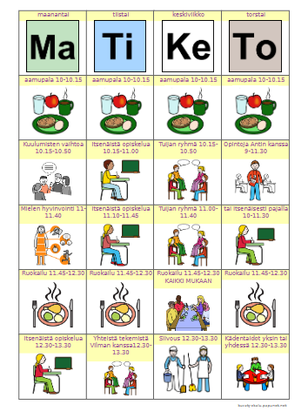
Voimavaraoppimisympäristön toiminta
Kodinomainen oppimisympäristö Kampusalueella rivitalossa.
Vuorovaikutustaidot
Ryhmätyötaidot
Arjenhallinta
Ihmissuhteet
Yto-opinnot verkossa (osittain integroituna käytännön tekemiseen vahvuusperusteisesti)
Toimintakyvyn vahvistaminen
Rinnalla kulkeminen
Verkostoyhteistyö

Slide 52
Mitä kohti?
Tavoitteena ei ole pysähtyä, vaan löytää seuraava askel
Turvallisuus
Luottamus
Toimintakyky
Opiskeluun kiinnittyminen
Onnistumisen kokemukset
Seuraava askel
Nuoren ei tarvitse nähdä koko polkua kerralla. Riittää kun löytyy seuraava askel. Mitä nuori tarvitsee juuri nyt, että voi mennä eteenpäin?

Slide 53
Kokonaisuus
”Kyse on keskinäisriippuvaisesta kokonaisuudesta. Jo yhden osa-alueen pettäminen tai tiedonkulun katkeaminen, voi horjuttaa koko nuoren arjen ja tulevaisuuden.”
Ahdistaa
V*tuttaa
Sairaus
Neuropsykiatriset haasteet
Riippu-vuudet
kiusattu
Itsetuhoisuus
raskaus
Nuoren tai läheisen päihdeongel-ma
Pakko oireet ja ajatukset
Oppimisvaikeudet

Slide 54
Me tarvitsemme toisiamme
Nuoren ei pitäisi joutua yksin olemaan oman verkostonsa koordinaattorina
NUORI
KOTI
(VANHEMMAT, HUOLTAJA)
KOULU
(VASTUUOHJAAJA
OPO, ERITYISOPETTAJA, TERKKARI
KURAATTORI, PSYYKKARI)
VOIMAVARAOPPIMISYMPÄRISTÖ
PALVELUT
(NUORISOPSYKIATRIA, TERAPEUTIT, LASTENSUOJELU, PERHETYÖ)

Slide 55
NUORI EI TARVITSE YMPÄRILLEEN MAHDOLLISIMMAN MONTAA PALVELUA, HÄN TARVII YMPÄRILLEEN AIKUISIA, JOTKA TEKEVÄT YHTEISTYÖTÄ
KIITOS

Slide 56

Toimintaa kehitetään Ankkuri-hankkeen voimin 1.9.2026-28.2.2028

